Slide 1
Angazhimi politik Shqipëri 2020
IDM – Instituti për Demokraci dhe Ndërmjetësim
dhe
NDI – Instituti Demokratik Amerikan në Shqipëri
Notes:
Add NED=s logo in btë the tëo logos

Slide 2
Objektivat
Instituti Kombëtar për Demokraci (National Democratic Institute, NDI) ka mbështetur Institutin për Demokraci dhe Ndërmjetësim (Institute for Democracy and Mediation, IDM) për të kryer një sondazh të dytë mbi Angazhimin Politik në Shqipëri. Sondazhi i parë është realizuar në 2016.
Sondazhi ka vlerësuar nivelin e angazhimit të qytetarëve në procese demokratike – që nga votimi e deri tek fushatat qytetare –dhe ka krahasuar ndryshimet në nivelet e pjesëmarrjes që nga viti 2016.
Sondazhi është bazuar në “Auditin e Angazhimit Politik” që kryhet çdo vit nga Hansard Society, në Britaninë e Madhe për të matur nivelin e angazhimit politik.
Sondazhi financohet nga National Endoëment for Democracy (NED). Pikëpamjet e shprehura në sondazh nuk reflektojnë medoemos ato të NDI ose NED.

Slide 3
Indikatorët kyç të angazhimit politik
Njohuritë dhe interesi – Sa ndjejnë qytetarët se dinë për politikën dhe institucionet politike dhe sa janë ata të interesuar për këto çështje/institucione.
Angazhimi dhe pjesëmarrja – Niveli në të cilin qytetarët marrin pjesë në një rang të gjerë aktivitetesh qytetare dhe/ose politike
Efikasiteti dhe kënaqësia – Niveli në të cilin qytetarët besojnë se angazhimi politik mund të sjellë ndryshime dhe shkalla e kënaqësisë nga institucionet politike
Perceptimet për parliamentin, partitë politike dhe proceset politike – Qëndrimet e qytetarëve ndaj performancës së parliamentit, llogaridhënies së deputetëve, financimit të partive politike dhe pjesëmarrjes në votim.

Slide 4
Metodologjia
MBLEDHJA E TË DHËNAVE
Qershor 14 – Korrik 15
METODA
Intervistë ballë për ballë dhe fokus grupe (4)
POPULLATA
Popullsia shqiptare mbi moshën 18 vjeç
KUADRI I KAMPIONIMIT
Të dhënat e fundit për popullsinë shqiptare nga INSTAT (Janar 2020)
MADHËSIA E KAMPIONIT
N= 1,536 e shpërndarë në 12 qarqe, bazuar në metodën proporcionale me madhësinë
GABIMI STATISTIKOR
±2.5% intervali i besimit në një nivel besimi 95%
LLOJI I KAMPIONIT
Sondazh kombëtar përfaqësues me kampionim me strata
STRATIFIKIMI
Brenda çdo njësie kampioni u stratifikua sipas qarkut dhe njësisë administrative

Slide 5
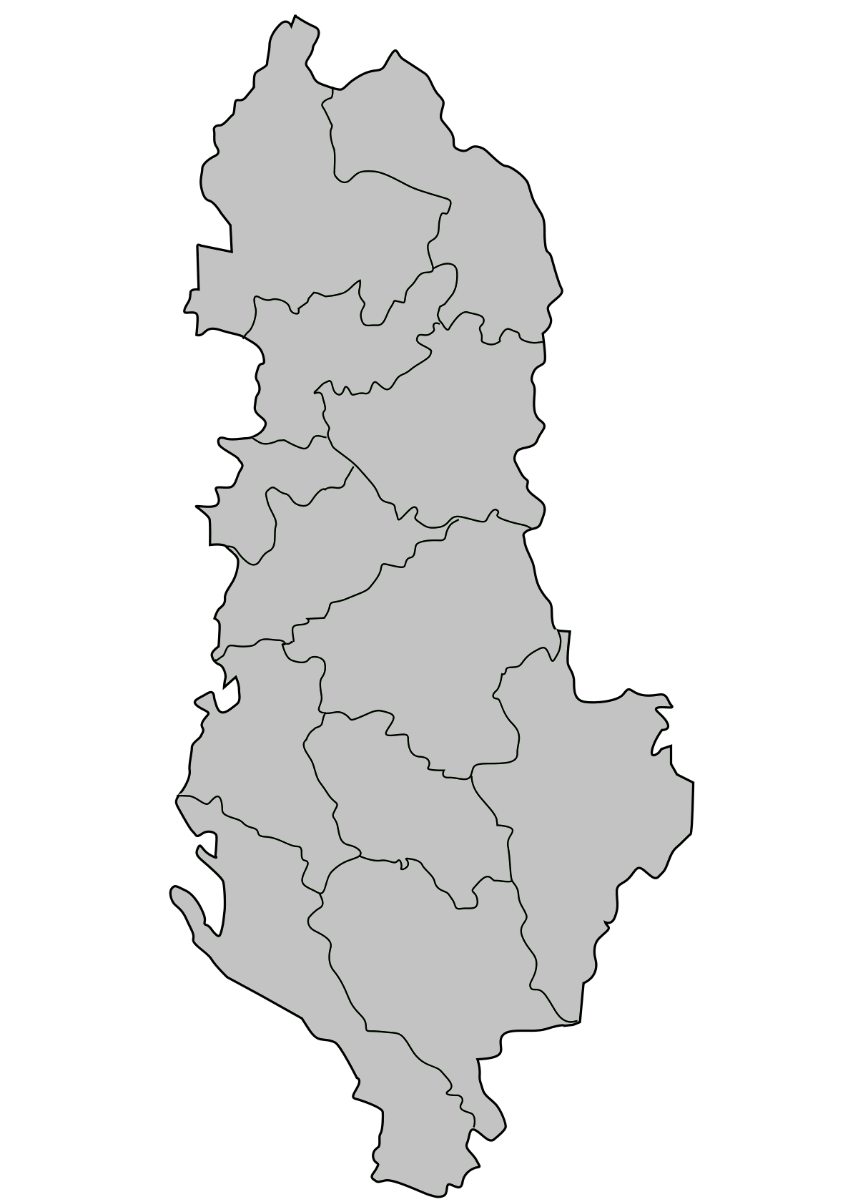
Të dhëna demografike
1. Shpërndarja sipas gjinisë
5. Qarqet
53%
Shkodër 7%
Kukës 3%
47%
2. Shpërndarja sipas grup – moshave
Lezhë 5%
18-30
33%
Dibër 4%
Durrës
10%
31-45
30%
46-60
25%
Tiranë 31%
61-75
12%
Over 76
1%
Elbasan 10%
3. Shpërndarja sipas zonës
Fier 10%
Urbane
64%
Berat 4%
Korçë 7%
Rurale
36%
Vlorë 7%
4. Shpërndarja sipas arsimit
Gjirokastër 2%
Deri në arsim fillor
23%
Arsim i mesëm
44%
Arsim i lartë
33%
Notes:
© Copyright Shoëeet.com

Slide 6
2020 Gjetjet kryesore
Shqiptarët ndihen të shkëputur nga qeveria dhe politika, ku dy të tretat e tyre shprehin pakënaqësi me punën e institucioneve të qeverisjes dhe strukturat e opozitës.
Më shumë se dy të tretat pohojnë se është i rëndësishëm aksesi në informacion publik. Qytetarët duan të dinë kush i financon fushatat elektorale dhe kandidatët përkatës dhe si shpenzohen këto para. Pjesëmarrësit në fokus grupe besojnë se ky informacion nuk jepet.
Krahasuar me 2016, qytetarët shohin më shumë mundësi për angazhim në nisma qytetare sesa në parti politike.
Prej votuesve të pavendosur ose atyre që nuk do votonin (që përbëjnë 52% të kampionit) 44% pohojnë se ndihen të papërfaqësuar nga partitë politike dhe 27% se partitë nuk do mbajnë premtimet e dhëna në fushatat elektorale.

Slide 7
2020 Gjetjet kryesore
Probabiliteti për të votuar ka pësuar rënie me 21 përqind krahasuar me sondazhin e vitit 2016, duke reflektuar zhgënjimin me strukturat qeverisëse dhe ato të opozitës. Qytetarët ndihen të papërfaqësuar nga partitë politike.
Teksa angazhimi qytetar ka pësuar rënie nga viti 2016, shqiptarët tregojnë më shumë gadishmëri për të vepruar për çështje që u interesojnë.
Shqiptarët janë shumë kritikë ndaj transparencës së parliamentit në përgjithësi; 3 nga 10 pohojnë se parliament ka qenë transparent në kohën e pandemisë nga Covid – 19.
Në një shkallë të lartë pjesëmarrësit shprehen pro votimit direkt të kandidatëve për deputetë në zgjedhje, sesa për listat e mbyllura të partive, si një mekanizmë për të eliminuar ndikimin e lidershipit në parti dhe për të përmirësuar përgjëgjësinë dhe llogaridhënien e parliamentit.

Slide 8
Njohuritë dhe interesi
Indikator kyç

Slide 9
Njohuritë dhe interesi
Njohuritë e perceptuara dhe interesi u ulën me 8% nga viti 2016; megjithatë, pjesëmarrësit raportuan një rritje të njohurive dhe interesit për rolin e Presidentit.
Të rinjtë (18-30 vjeç) raportuan nivelin më të ulët të njohurive për politikën dhe kanë interesin më të ulët për politikën, së bashku me pjesëmarrëset vajza/gra.
Dy të tretat e qytetarëve pohojnë se aksesi në informacion të rëndësishëm për publikun është i rëndësishëm për ta.
Dy të tretat tregojnë se është e rëndësishmë të dinë nga financohen partitë politike dhe si i shpenzojnë paratë. Pjesëmarrësit në fokus grupe u shprehën se mungesa e transparencës së financimit të partive politike ushqen korrupsionin.

Slide 10
Shkalla e njohurive të perceptuara, 2016 vs. 2020

Slide 11
Interesi për politikën dhe strukturat qeverisëse dhe të opozitës
Notes:
Let´s add the title on the graph

Slide 12
Njohuritë e perceptuara sipas grup - moshës Të rinjtë (18-30 vjeç) raportojnë nivele të ulëta të njohurive për programet e partive politike, parliament dhe deputetët.

Slide 13
Interesi për politikën dhe strukturat qeverisëse dhe të opozitës sipas grup - moshës Të rinjtë (18-30 vjeç) raportojnë nivelet më të ulëta të interest për partitë politike dhe rolin e deputetëve MPs “Politika qeveriset nga një numër i vogël njerëzish dhe nuk ka vend për individë të talentuar me integritet” Mashkull, 24 vjeç, Tiranë

Slide 14
Interesi për politikën dhe strukturat qeverisëse dhe të opozitës sipas gjinisë Gratë pjesëmarrëse kishin nivele më të ulëta të interest për të gjitha çështjet, krahasuar me burrat

Slide 15
Rëndësia e aksesin të lirë në informacionin që zotërojnë autoritetet publike “Ka një mungesë informacioni dhe transparence. Nëse do të kishte më shumë transparencë njerëzit do të ishit më të interesuar dhe të përfshirë në politikë” , Femër, 24 vjeçe, Fier

Slide 16
Interesi për burimet e financimit të partive politike dhe për mënyrën se si shpenzojnë paratë “Problemi i financimit të partive politike është madhor dhe i fshehur. Vetëm një pjesë e tij bëhet me anë të prokurimit” – Grua, 43 , Korçë “Mungesa e transparencës lë hapësirë për korrupsion” - I ri, 18 vjeç, Fier.

Slide 17
Angazhimi politik dhe pjesëmarrja
Indikator kyç

Slide 18
Angazhimi dhe pjesëmarrja
Qytetarët shohin përtej angazhimit në parti politike për të ndikuar vendimmarrjen e qeverisë, si p.sh. nëpërmjet angazhimit me OSHC
Ka një ulje të vazhdueshme në anëtarësimin në parti politike që nga viti 2016. Anëtarësimi në OSHC qëndron i ulët, por i qendrueshëm krahasuar me vitin 2016.
Probabilititeti për të votuar ka pësuar një rënie të konsiderueshme nga viti 2016, i ndikuar nga mungesa e besimit tek partitë politike dhe shkeputja e qytetarëve nga përfaqësuesit e zgjedhur.
Qytetarët e punësuar në sektorin publik janë grupi i vetëm që shprehu një probabilitet të lartë për të votuar.
Përgjegjësia qytetare është arsyeja kryesore për të votuar. Mungesa e përfaqësimit nga partitë ekzistuese dhe mungesa e besimit se partitë politike do mbajnë premtimet elektorale janë arsyet kryesore për të mos votuar.
Dhurimi i parave në një parti politike është diçka e paimagjinueshme për shumicën e pjesëmarrësve, të ndikuar nga besimi se partitë politike dhe sistemi politik janë të korruptuar dhe jo – përfaqësues.

Slide 19
Rënie me 12% në anëtarësinë në një parti politike nga viti 2016

Slide 20
Probabiliteti për të votuar 2020 vs. 2016

Slide 21
Probabiliteti për të votuar sipas statusit të punësimit – 2020 “Do të votoj sepse e konsideroj një detyrim moral dhe një të drejtë kushtetuese. është një mënyrë për të kërkuar llogari nga personi që ke votuar ”. Mashkull, 43 vjeç, Durrës

Slide 22
Arsye për të votuar/mos votuar “ Kam votuar sepse kam besuar se vota ime do të sjellë ndryshim. Besoj se protestat nuk mund të sjellin ndryshim nëse nuk shoqërohen me votimin. Nuk besoj se përfshirja në politikë bëhet vetëm me anë të partive politike. Ka mënyra të tjera për të qenë të përfshirë, si psh me punë vullnetare” E re, 21 vjeçe, Berat

Slide 23
Angazhimi qytetar/politik gjatë 12 muajve të fundit Një rënie e rëndësishme në shumicën e formave të angazhimit nga 2016

Slide 24
Angazhimi actual përkundrejt gadishmërisë për t’u angazhuar – 2020

Slide 25
Arsyet për mungesën e angazhimit “Ajo që nuk më motivon është se zëri i qytetarëve nuk dëgjohet fare” Grua, 35 vjeçe, Korçë

Slide 26
Sa më pak personale arsyeja, aq më e ulët mundësia për t’u angazhuar

Slide 27
Krahasuar me 2016, shqiptarët ka më shumë gjasa që të angazhohen në aktivitete të shoqërisë civile nëpërmjet mediave sociale dhe peticioneve online dhe më pak gjasa të anëtarësohen në një parti politike.

Slide 28
Dhurimi i parave tek partitë politike
“Partitë politike shpenzojnë paratë për të blerë votat”
Burrë, 45 vjeç, Dibër
“Financimi i partive politike lidhet direkt me korrupsionin në praktikën e biznesit. Bizneset që dhurojnë para kanë lidhje me partitë politike dhe e bëjnë këtë që të përfitojnë tendera publike” –I ri, 25 vjeç, Tiranë

Slide 29
Efikasiteti dhe kënaqësia
Core indicator

Slide 30
Efikasiteti dhe kënaqësia
Gjashtëdhjetë deri në shtatëdhjetë përqind e shqiptarëve janë të pakënaqur me performancën e shtetit dhe të strukturave politike.
Qytetarët ndjejnë se kanë pak më shumë ndikim ne vendimmarrjen në lokal se sa në nivel kombëtar.
Marrëveshja për Reformën Zgjedhore e qershorit 2020 shihet më shumë si një masë për të mbrojtur partitë politike sesa si një reform që adreson interesin publik.

Slide 31
Kënaqësia me qeverisjen

Slide 32
Ndikimi i perceptuar në vendimmarrjen në nivel vendor dhe kombëtar

Slide 33
Vlerësimi i Reformës Zgjedhore të 5 qershorit Të rinjtë (18-30 vjeç) ishin më pak të prirur për të qenë dakord me pohimin se “Marrëveshja e 5 qershorit” përfaqëson interesin e qytetarëve dhe më shumë të prirur për të thënë se përfaqëson interesin e partive politike
Notes:
The ëomen tend to be more undecided.

Slide 34
Parlamenti dhe përfaqësuesit e zgjedhur

Slide 35
Parlamenti dhe deputetët e zgjedhur
Qytetarët janë shumë kritikë ndaj punës së parlamentit gjatë 12 muajev të fundit. Tetëmbëdhjetë (18) përqind prej tyre e konsiderojnë parlamentin si “thelbësor për demokracinë tonë” në 2020 – një ulje prej 35% krahasuar me 2016.
Qytetarët janë më të dyzuar në lidhje me performancën e parlamentit gjatë pandemisë së Covid – 19.
Deputetët perceptohet se u intereson më shumë partia politike që përfaqësojnë se sa zgjedhësi e tyre.
Shqiptarët duan që përfaqësuesit e tyre të zgjedhur të jenë të arsimuar, të kenë më shumë lidhje me zgjedhësit, të jenë të pavarur dhe të ndershëm.
Mundësia për të votuar direkt kandidatët për deputetë shihet si një nga mënyrat më efektive për të forcuar mekanizmin e llogaridhënies.

Slide 36
Perceptime për Parlamentin shqiptar (12 muajt e fundit) “Në lidhje me parlamentin, mënyra se si deputetët identifikohen, zgjidhen dhe sillen nuk është etike. Nuk mund të flasim fare për integritet. Vetëm njerëzit e pasur dhe ata që kanë marrëdhënie interesi me politikanët zgjidhen. Nuk është e shpeshtë të shohësh politikanë me integritet të përfshihen në parlament dhe në promovojnë vlerat e tyre” Grua, 35 vjeçe, Korçë

Slide 37
Perceptime për parlamentin shqiptar (përqindje të “jam dakord” ) 2020 vs. 2016

Slide 38
Performanca e parlamentit gjatë Covid – 19 Tridhjetë e tre (33) përqind e qytetarëve besojnë se parlamenti ishte transparent gjatë pandemisë, ndërsa vetëm shtatëmbëdhjetë përqind (17%) mendojnë njësoj për kohën normale

Slide 39
Cilësitë më të dëshiruara të deputetëve

Slide 40
Mekanizma për të rritur llogaridhënien dhe cilësinë e profilit të deputetëve
Votimi i kandidatëve individë për deputetë, sesa i listave të mbyllura të partive, shihet si mekanizmi më efektiv për të përmirësuar llogaridhënien dhe cilësinë e profilit të deputetëve të zgjedhur.
Të rinjtë janë veçanërisht rezistentë ndaj kontrollit nga ana e strukturave të partisë të zgjedhjes së kandidatëve për listat elektorale si dhe të të renditjes së tyre në lista.
Qytetarët kanë mungesë të informacionit të mjaftueshëm për aksesin në parlament dhe të mundësisë së pjesëmarrjes në sesionet parlamentare/e komisioneve parlamentare
Pjesëmarrësit preferojnë të takojnë deputetët në takime publike sesa në zyrat e partisë ose në parlament.

Slide 41
Rritja e llogaridhënies së deputetëve

Slide 42
Përmirësimi i cilësisë së profilit të deputetëve
“I shoh listat e hapura si një filtër. E konsideroj një proces të ngushtë, sepse të dyja partitë duhet të rekrutojnë kandidatë të mirë. Njerëzit janë të lodhur dhe është akoma më e vështirë për të afruar elektoratin gri” Burrë, 45 vjeç, Dibra

